Slide 1



Web-App Developing project

Slide 2
뇌 ?
인공지능?
음성인식?

Slide 3
목차
1. Web-App 학습기 관리 페이지
1-1. 로그인 / 회원가입 페이지
1-2. 대시보드
1-3. Playlist 관리 페이지
1-4. 회원 관리 페이지
2. Web-App 학습기
2-1. 로그인 / 회원가입 페이지
2-2. 대시보드
2-3. 학습 하기 / 성적확인 하기
2-4. 학습 현황 페이지
2-5. 개인정보 수정 페이지

Slide 4
Web-App
학습기 관리 페이지
◆ 로그인 / 회원가입 페이지
◆ 대시보드
◆ Playlist 관리 페이지
◆ 회원 관리 페이지

Slide 5
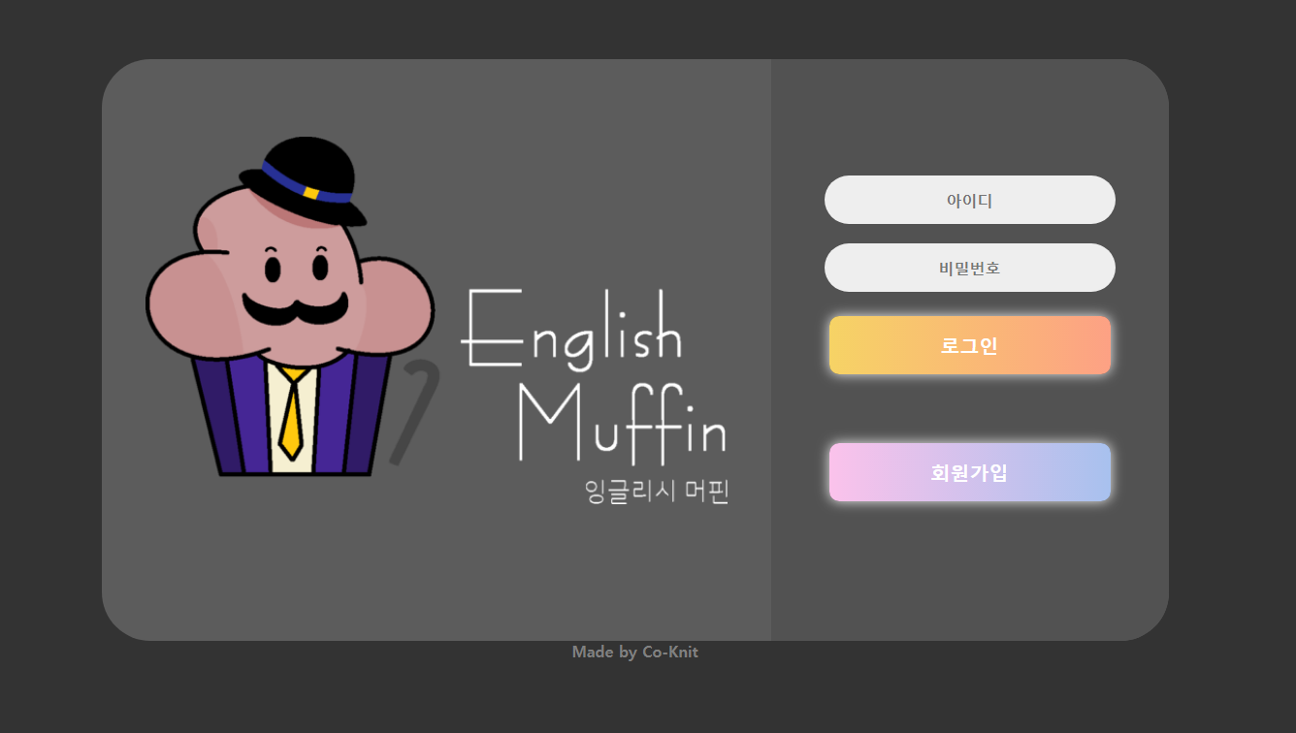
관리자를 위한 로그인 페이지.
▶관리자 계정 :
개발자가 생성한 계정 이외에도 회원관리 페이지를 통해 관리자 계정 추가 가능.
(회원관리 페이지 참조)
회원가입 페이지로 이동
로그인
페이지

Slide 6
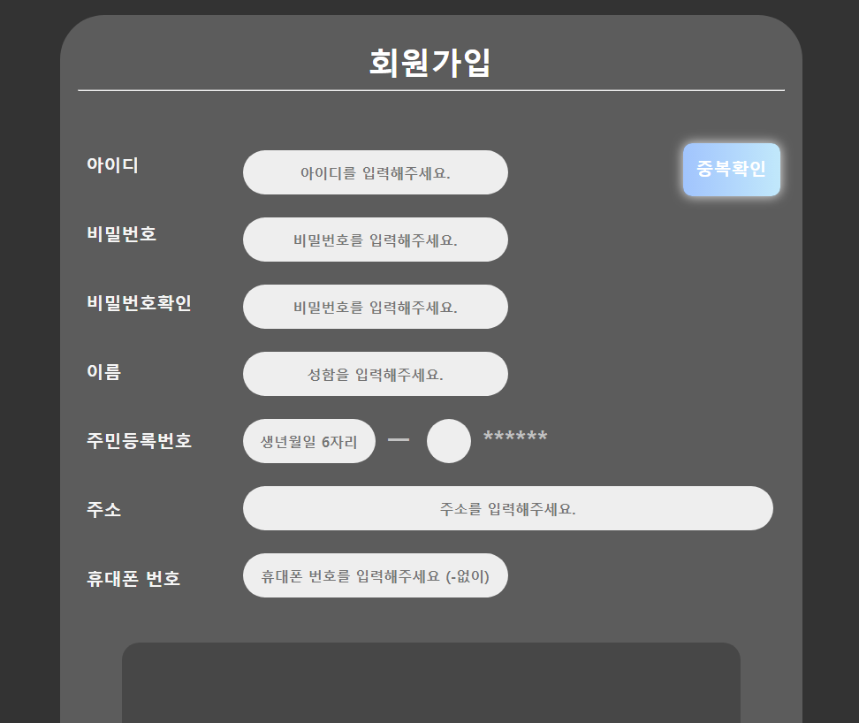
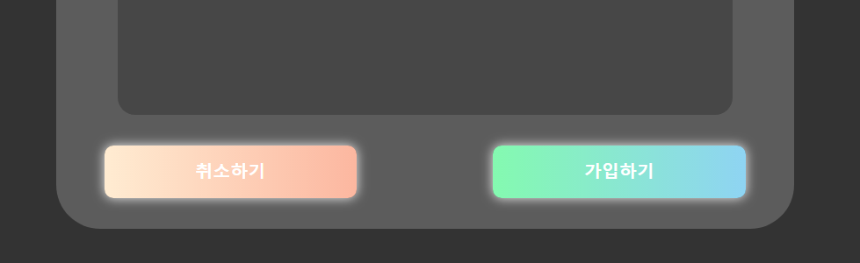
계정생성을 위한 페이지.
▶계정 :
계정 생성시, 기본적으로 학생 계정으로 생성됨. 추후 회원관리 페이지에서 관리자 계정으로 전환 가능.
▶아이디 중복확인 :
계정 생성시, 아이디 중복을 막기 위한 기능. 데이터베이스에서 입력한 계정과 같은 계정이 있는지 탐색 후, 결과 발송.
로그인 페이지로 이동
입력된 회원 정보를 DB로 전송
회원가입
페이지

Slide 7
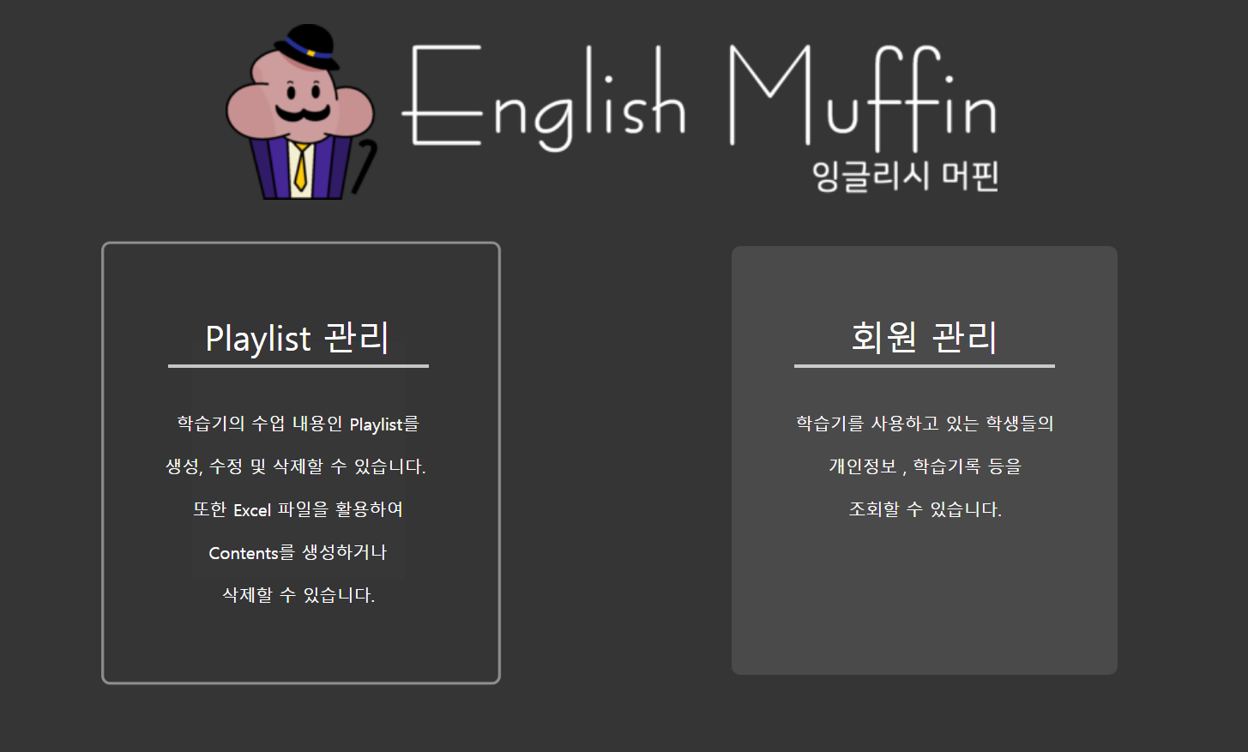
Playlist 관리 페이지로 이동
회원 관리 페이지로 이동
대시보드

Slide 8



학습기 데이터 구조
Contents
Excel 파일에 저장되어 있는 데이터
학습기 텍스트 내용
데이터 형식 (문단, 문장, 단어)
영어 내용 및 한글 내용
첨부파일 내용
음원 파일(.mp3 , .ogg)
영상 파일(.mkv , .mp4)
Interpreters
Contents를 모바일 상에 학습기로
표출 시켜주는 JavaScript 함수
(추후 컨텐츠 추가 및 구현 예정)
<Example>
듣고 따라 말하기 모듈
억양 비교 분석 모듈
장문 말하기 모듈
Ingredients
Contents와 Interpreter가 결합하여
학습 가능한 형태의 데이터
한 Playlist에 여러 개의
Ingredients로 구성

Slide 9
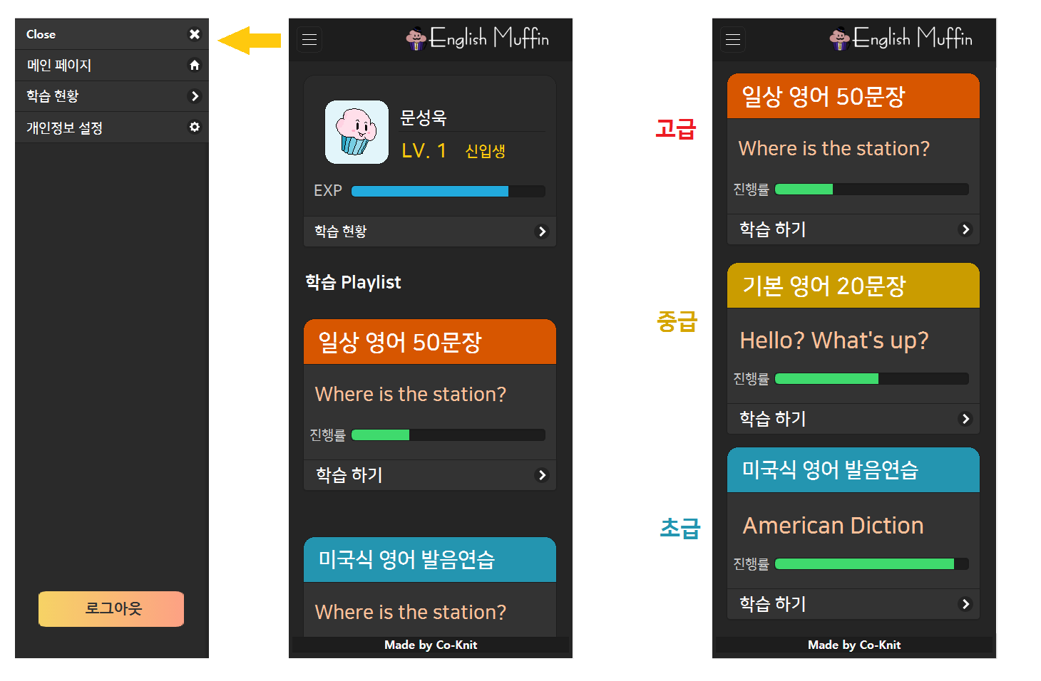

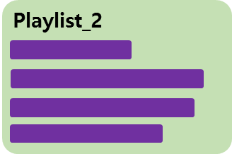
학습기 데이터 구조
Playlist
Ingredient ①
Ingredient ②
1개 이상의 Ingredients로 구성됨. 학습기에서 선택하여 학습할 수 있도록 직접적으로 표출됨.
Playlist 생성 및 수정 페이지에서 구성한 Ingredient 내용과 순서에 따라 학습기 페이지가 생성되고 학생이 학습할 수 있음.
Ingredient ③
Playlist_1
Ingredient ④
Ingredient ⑤

Slide 10
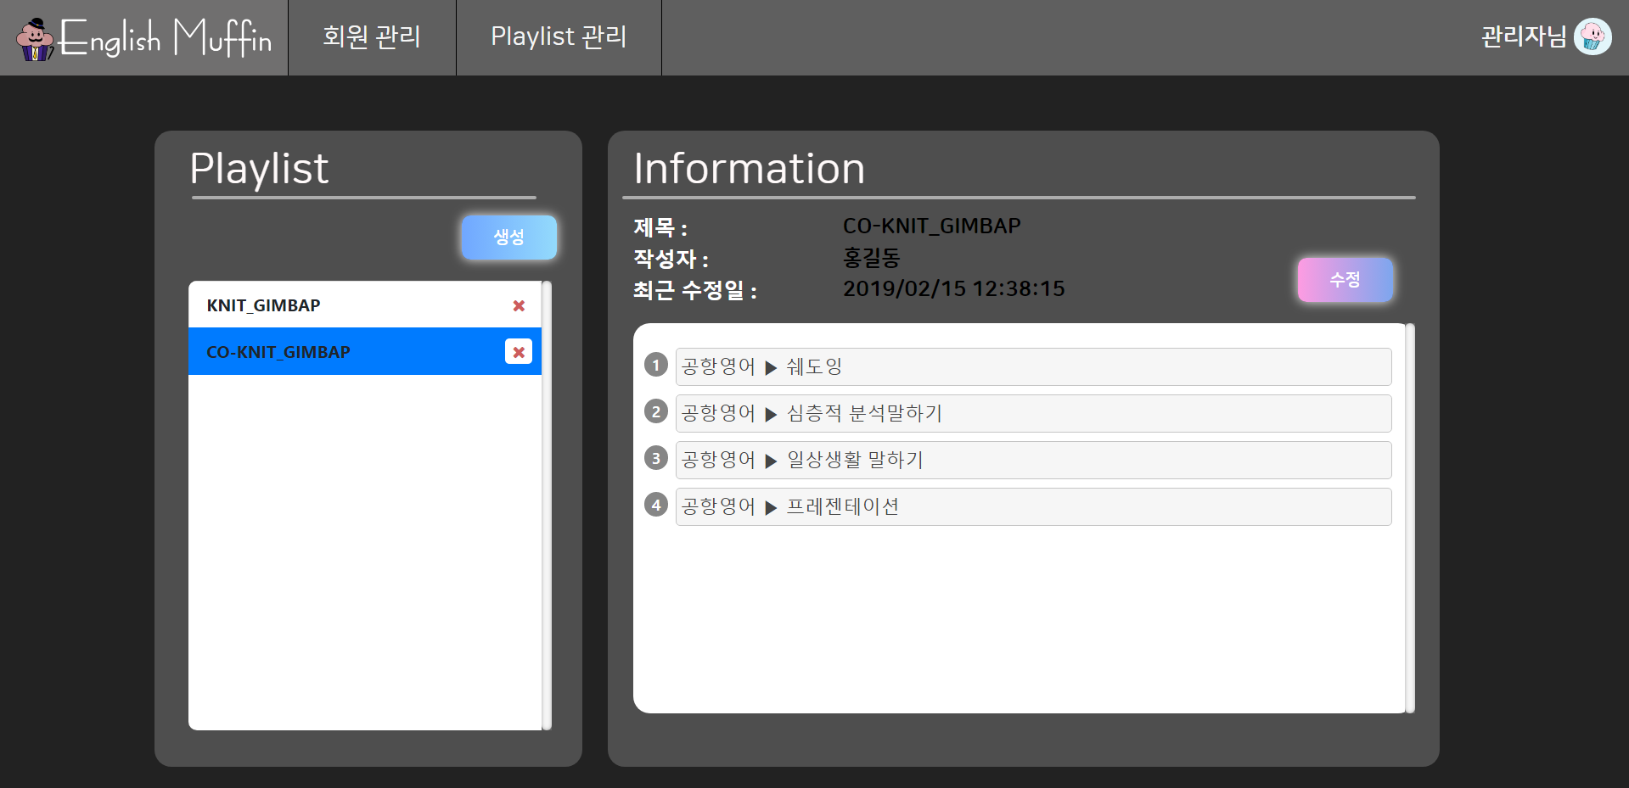
클릭시 해당 페이지로 이동
Playlist 목록 표시
▶Playlist 정보:
Playlist의 정보를 표시. Playlist의 세부내용 확인 가능.
▶Playlist 수정:
Playlist의 우측 ‘수정’버튼을 클릭시, 해당 Playlist를 수정함.
Playlist 목록 표시
▶Playlist 생성 및 삭제:
좌측 상단에 ‘생성’버튼을 클릭시, 새로운 Playlist를 생성함.
기존에 존재하는 Playlist의 우측 X버튼을 클릭시, 해당 데이터를 DB에서 삭제함.
Playlist
관리 페이지

Slide 11
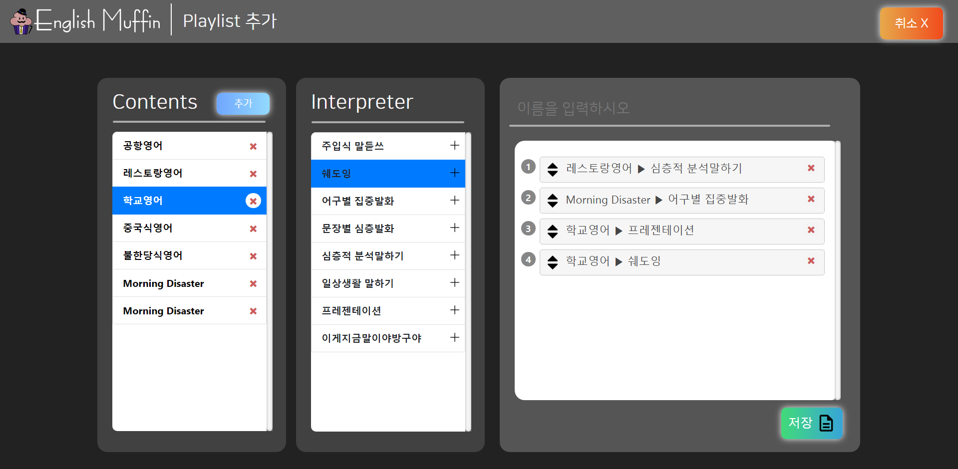
클릭시 엑셀 추가 팝업창 출력
▶Playlist 제목:
Playlist 상단에 제목을 입력.
▶ Ingredient 추가/삭제:
Contents와 Interpreter를 각각 하나씩 선택시, 하나의 Ingredient 생성됨. 좌측 X버튼을 클릭시 해당항목 삭제됨.
▶ Ingredient 순서변경:
생성된 Ingredient 드래그 앤 드롭시 순서변경 가능.
▶Contents 표시:
DB에 존재하는 Contents 표시.
▶Contents 삭제:
X 클릭시 해당 Contents를 DB
에서 삭제함.
▶Interperter 표시:
DB에 존재하는 Interpreter
함수명 표시.
▶ Interperter 추가:
개발자가 추가 가능함.
Playlist
입력된 정보를 DB에 저장
추가 페이지

Slide 12
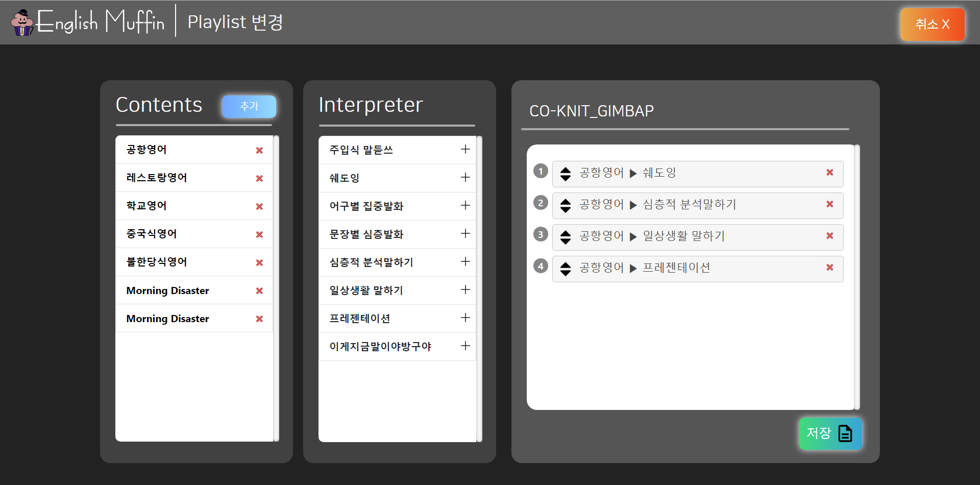
클릭시 엑셀 추가 팝업창 출력
▶Playlist 수정:
Playlist 기존 정보 출력.
▶ Ingredient 추가/삭제:
Contents와 Interpreter를 각각 하나씩 선택시, 하나의 Ingredient 생성됨. 좌측 X버튼을 클릭시 해당항목 삭제됨.
▶ Ingredient 순서변경:
생성된 Ingredient 드래그 앤 드롭시 순서변경 가능.
▶Contents 표시:
DB에 존재하는 Contents 표시.
▶Contents 삭제:
X 클릭시 해당 Contents를 DB
에서 삭제함.
▶Interperter 표시:
DB에 존재하는 Interpreter
함수명 표시.
▶ Interperter 추가:
개발자가 추가 가능함.
Playlist
수정된 정보를 DB에 저장
변경 페이지

Slide 13
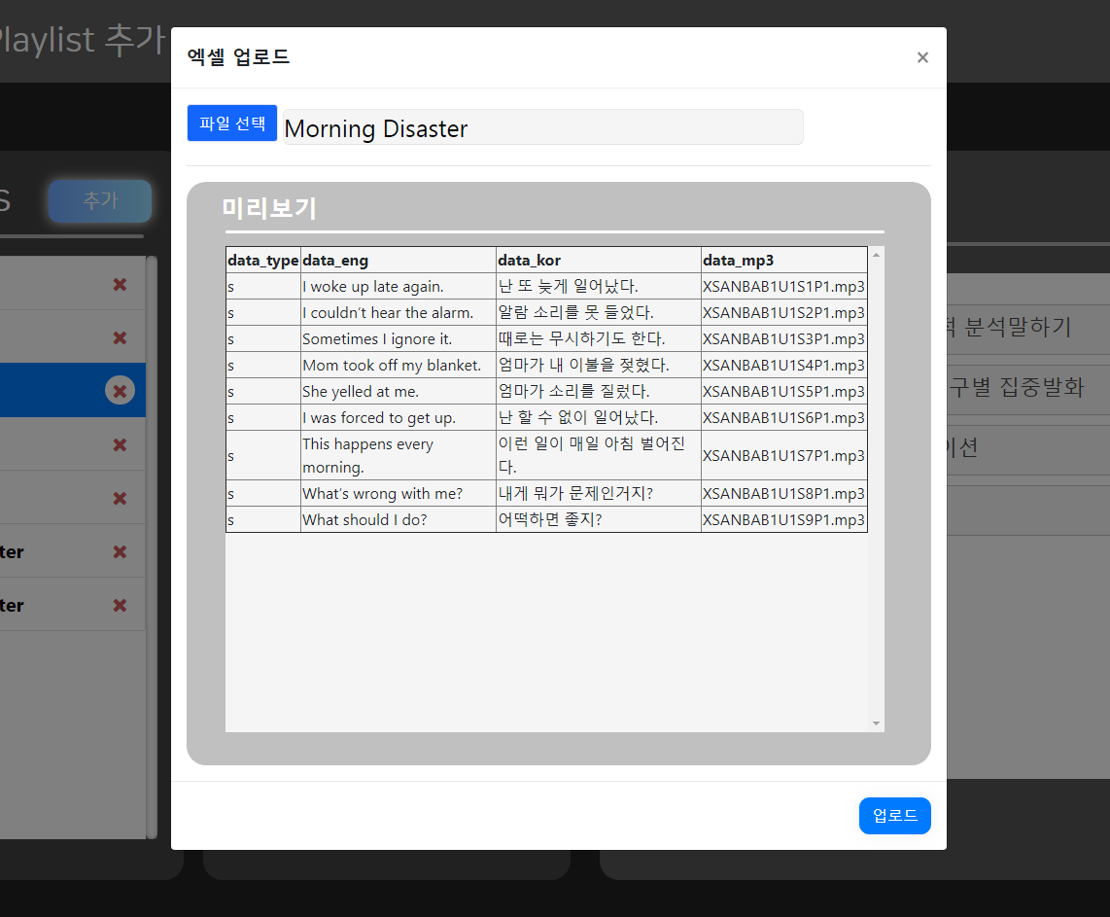
Playlist 목록 표시
▶ Excel 파일 업로드:
파일 선택 버튼 클릭시, Excel 파일 업로드 가능.
Excel 파일명이 Contents 이름으로 등록됨.
▶ Excel Index :
반드시 아래 형식으로 작성된 Excel 파일을 업로드 해야한다.
● data_type : data_eng 와 data_kor의 데이터 성질
(ex : ‘s’ = sentence ‘w’ = word ‘p’=paragraph)
● data_eng : 영어 텍스트 데이터 (영문)
● data_kor : 한글 텍스트 데이터 (한국어 뜻)
● data_mp3 : 삽입할 mp3 파일명
● data_file : 삽입할 파일명 (.mp4 , .mp3, .png 등)
Excel
▶Excel 미리보기 표시:
Excel 내부에 작성되어 있는 데이터를 표시. Playlist의 세부내용 확인 가능.
업로드된 정보를 DB에 저장
업로드 팝업

Slide 14
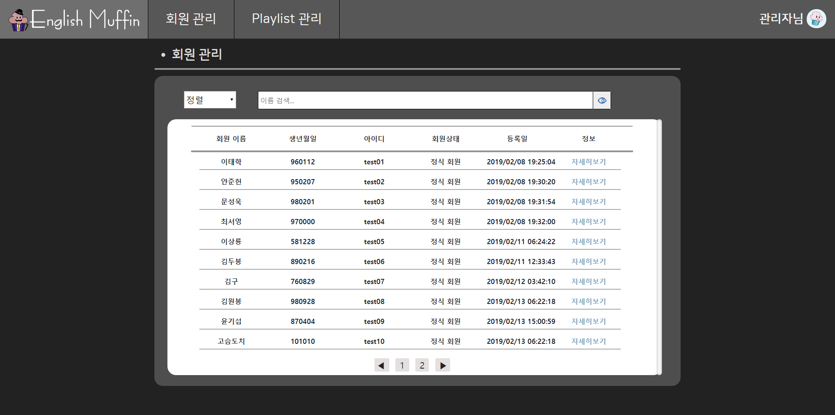
클릭시 해당 페이지로 이동
클릭시 회원 상세정보 팝업 출력
회원관리
▶회원 정보 필터링:
회원정보 검색 및 정렬 가능.
▶회원 정보 표시:
DB에 존재하는 회원정보 표시.
페이지

Slide 15
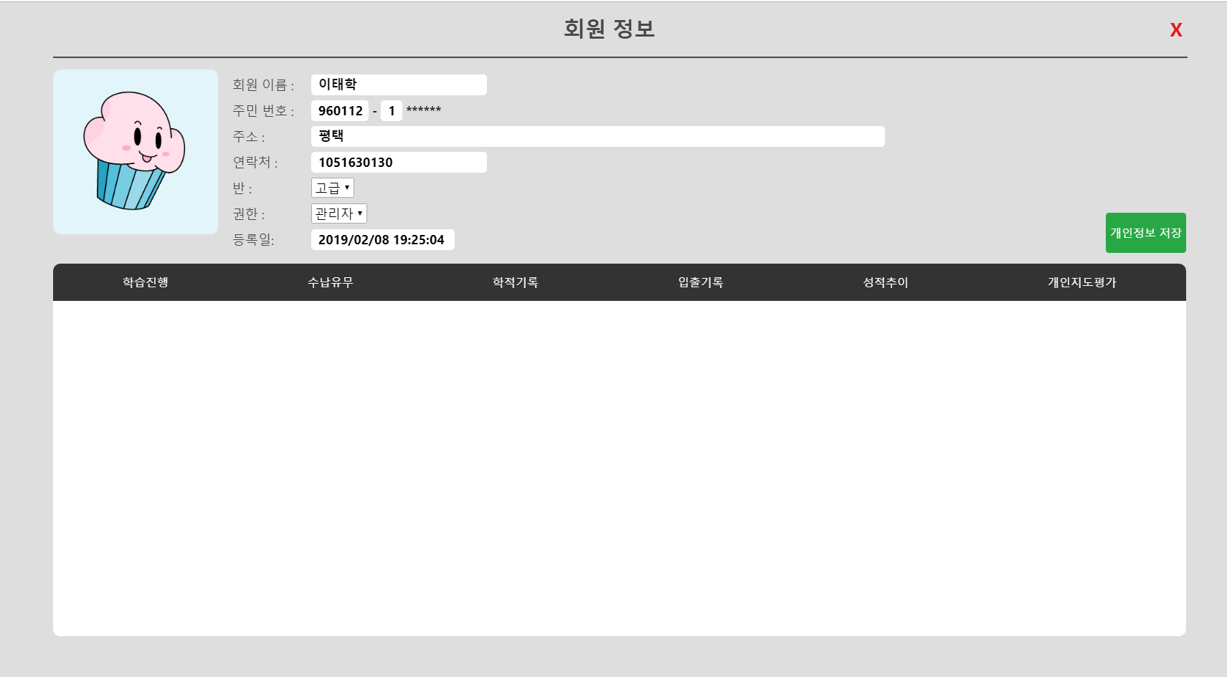
▶회원정보 수정:
수정하고 싶은 회원정보를 수정 후 좌측 하단 ‘저장’ 버튼을 클릭시, 정보 수정됨.
▶ 반/권한 변경 가능:
관리자 권한을 부여 및 변경할 수 있음.
회원정보
▶학습 성적 및 데이터 표시:
미완성
수정 팝업

Slide 16
Web-App
◆ 로그인 / 회원가입 페이지
◆ 대시보드
◆ 개인정보 수정 페이지
◆ 학습 현황 페이지
◆ 학습 하기 / 성적확인 하기

Slide 17
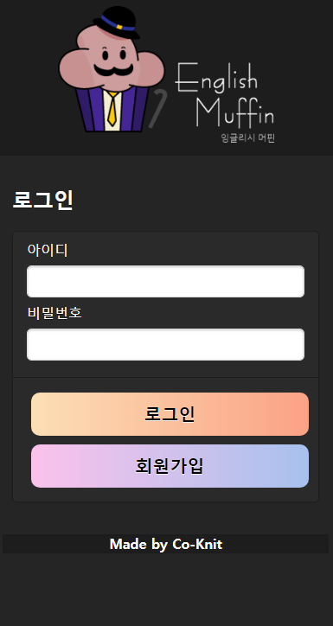
사용자를 위한 로그인 페이지.
▶사용자 계정 :
아래에 있는 ‘회원가입’ 버튼을 통해 회원계정 생성 가능
(회원가입 페이지 참조)
클릭시 회원 가입 페이지 이동
로그인
페이지

Slide 18
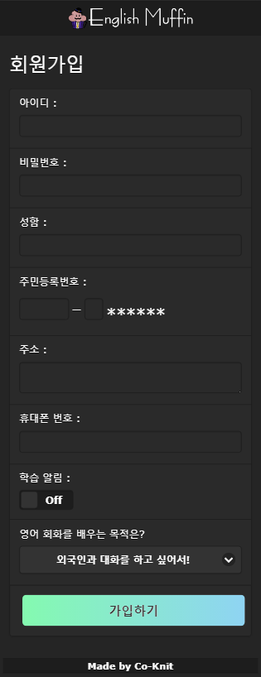
계정생성을 위한 페이지.
▶계정 :
계정 생성시, 기본적으로 학생 계정으로 생성됨. 추후 회원관리 페이지에서 관리자 계정으로 전환 가능.
▶아이디 중복확인 :
계정 생성시, 아이디 중복을 막기 위한 기능. 데이터베이스에서 입력한 계정과 같은 계정이 있는지 탐색 후, 결과 발송.
입력된 회원 정보를 DB로 전송
회원가입
페이지

Slide 19
▶회원 정보 표시:
DB에 존재하는 회원정보 간략하게 표시.
▶회원 정보 :
◆ EXP 상태 : 한 학습을 완료할 때마다 일정 EXP 포인트를 받음.
◆ LV 상태 : 학생의 숙련도 및 성실도를 나타내는 지표. 일정 EXP 달성 시, 레벨 업.
▶퀵 메뉴:
빠르게 다른 페이지로 이동할 수 있는 패널.
클릭시 학습 현황 페이지로 이동
▶학습 Playlist 표시:
DB에 저장되어 있는 Playlist 표시
(PPT 8~9 페이지 참조)
대시보드

Slide 20
▶Playlist 표시:
레벨에 따라 다른 Playlist 색상 표시.
(초급 : 파랑, 중급 : 노랑, 고급 : 주황)
▶문장 표시 :
Playlist 상의 대표 문장 또는 내용을 한 줄 출력
▶학습 진행률 표시:
사용자가 해당 학습을 얼마나 진행했는지, Loading Bar로 표시.
클릭시 학습 페이지로 이동
대시보드

Slide 21
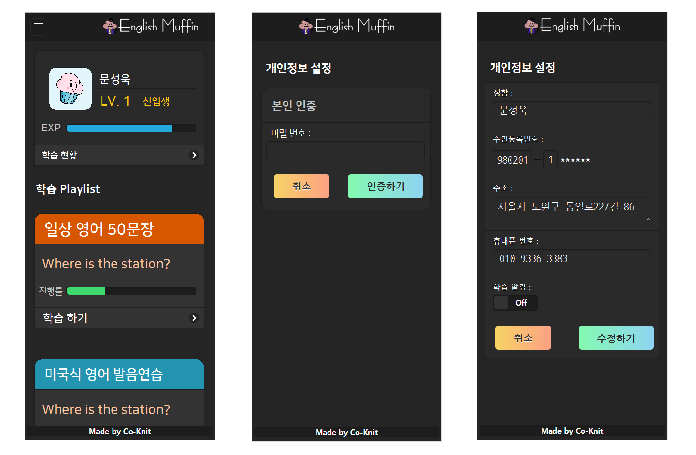
▶사용자 본인 인증 :
비밀번호 확인을 통해 본인 인증 후 개인정보 수정 가능.
수정된 회원 정보를 DB로 전송
개인정보
설정 페이지

Slide 22
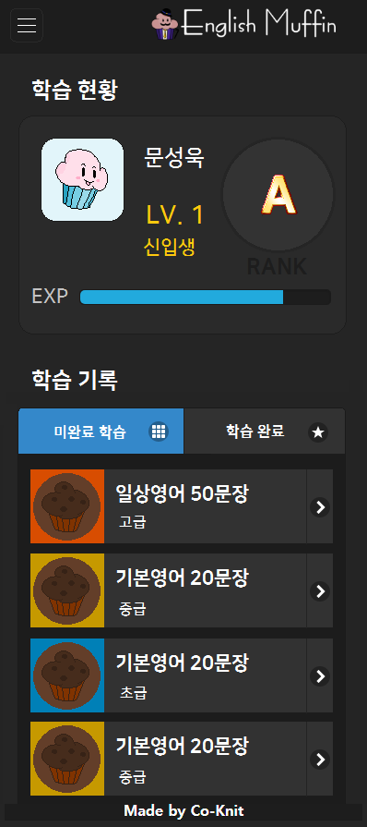
▶회원 정보 표시:
DB에 존재하는 회원정보 간략하게 표시.
▶회원 정보 :
◆ EXP 상태 : 한 학습을 완료할 때마다 일정 EXP 포인트를 받음.
◆ LV 상태 : 학생의 숙련도 및 성실도를 나타내는 지표. 일정 EXP 달성 시, 레벨 업.
◆ RANK 상태 : 학생의 최근 학습 성적의 평균을 일정 수치에 따라 A~F 랭크로 출력.
▶사용자 학습 기록 표시 :
사용자가 이전에 완료한 학습을 확인 및 다시 들을 수 있으며, 미완료한 학습도 조회가능.
학습현황
페이지

Slide 23
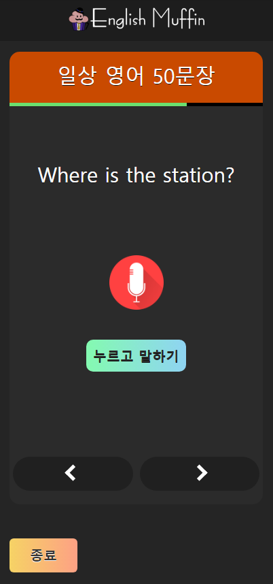
▶Playlist 제목 표시:
Playlist 레벨에 따른 배경색과 제목 표시.
▶진행률 표시 :
제목 바로 아래 진행률 표시. 학습에 방해되지 않게 최대한 간략히 표시.
▶학습 내용 Ingredient 표시 :
관리자가 제작한 “Ingredient”에 따라 다른 학습 UI 표시함.
(PPT 8~9 페이지 참조)
클릭시 다음/ 이전 학습 내용(Ingredient) 페이지로 이동
학습현황
클릭시 학습내용 저장 후 대시보드로 이동
페이지

Slide 24
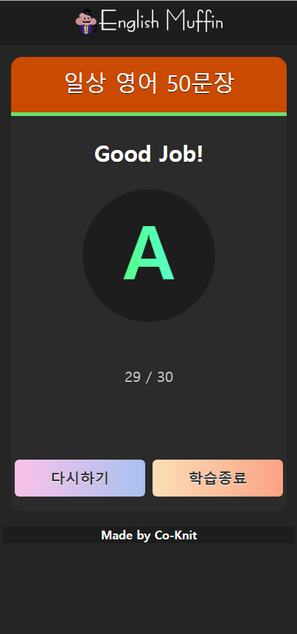
▶학습 성적 표시 :
해당학습의 성적을 A~F 등급으로 나누어 표시.
▶수행 성공한 문항(Ingredient) 개수 표시 :
전체 문항 개수 중 수행 성공한 Ingredient 개수 표시.
▶성적에 따른 등급:
S : 전체 문항의 100% 수행 성공 달성 시.
A : 전체 문항의 90% 이상 수행 성공 달성 시.
B : 전체 문항의 80% 이상 수행 성공 달성 시.
C : 전체 문항의 70% 이상 수행 성공 달성 시.
D : 전체 문항의 60% 이상 수행 성공 달성 시.
E : 전체 문항의 50% 이상 수행 성공 달성 시.
F : 전체 문항의 50% 미만 수행 성공 달성 시.
클릭시 학습내용 저장 후 대시보드로 이동
학습현황
▶다시 학습하기:
해당 학습을 다시 재생. 이후 학습
결과는 최근 학습 결과로 덮어 쓰여짐.
페이지

